Slide 1
第五章 中央处理器 第5讲 I/O中断及CP0设计

Slide 2
CPU地址空间
地址空间：CPU能访问的空间
MIPS：ALU计算的地址宽度为32位，因此MIPS处理器的地址空间是4GB
2

Slide 3
地址空间与存储器/设备
CPU地址空间根据存储器/设备的容量需求被划分为若干区域
每个区域对应一个存储器或设备
CPU
地址空间
存储器
与设备
ROM
设备
设备
RAM
RAM
3

Slide 4
软件：读写存储器/设备
LW/SW指令
本质：地址对应于某个存储单元或设备寄存器
设备寄存器被映射到地址空间
从软件角度看，读写设备寄存器与读写存储器无差别
CPU
地址空间
存储器
与设备
ROM
设备
设备
RAM
RAM
4

Slide 5
一、支持I/O：多周期数据通路需增加信号
增加必要的地址、数据
PC计算
PC
IMM
NPC
PC+4
PC
指
令
寄
存
器
26
指令
存储器
指令
[31:26]
寄存器堆
Read
Reg1
Addr
指令
[25:21]
Read
Data1
Data
指令
[20:16]
Read
Reg2
A
M1
Zero
Ov
数据
存储器
指令
[15:0]
0
1
2
Write
Reg
ALU
ALUOut
Addr
Read
Data2
B
ALU
结果
ReadData
1F
0
1
0
1
2 3
Write
Data
Write
Data
数据
寄存器
CPU内部
16
扩展
32
CPU外部
DIn
DOut
Addr
5

Slide 6
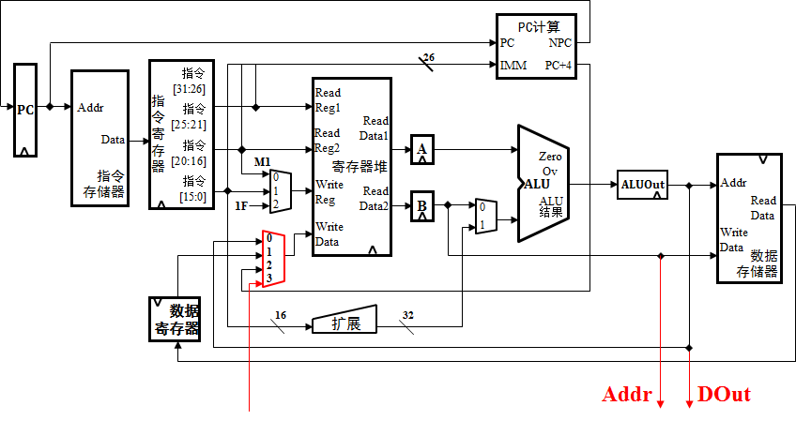
一、支持I/O：与设备对接
每个设备都应有Addr、din、dout
Addr：选择设备内部的寄存器
每个设备的寄存器数量很少：Addr怎么处理？
只保留必要的低位地址即可
CPU
UART
DATA
LSR
DIVR
接口
逻辑
6
DIVT

Slide 7
一、支持I/O：与设备对接
如何与多设备对接？
CPU不能为每个设备都提供一套地址/数据
UART0
DATA
LSR
CPU
DIVR
接口
逻辑
DIVT
UART1
DATA
LSR
DIVR
接口
逻辑
DIVT
UART2
DATA
LSR
DIVR
接口
逻辑
DIVT
7

Slide 8
增加新模块：Bridge
一、支持I/O：与设备对接
1套地址，1套写数据，N套读数据
CPU读：数据汇聚
CPU写：数据派发
UART0
DATA
LSR
DIVR
接口
逻辑
DIVT
Bridge
CPU
UART1
PrAddr
PrRD
PrWD
DEV_Addr
DEV_WD
DATA
LSR
DIVR
接口
逻辑
DEV1_RD
DEV2_RD
DEVn_RD
DIVT
UART2
DATA
符号 | 含义
Addr | 地址
RD | CPU读的数据
WD | CPU写的数据
LSR
DIVR
接口
逻辑
DIVT
8

Slide 9
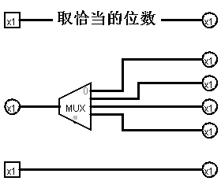
Bridge功能及内部结构
一、支持I/O：与设备对接
完成地址、数据转换，控制信号的产生
地址转换
读数据
写数据
Bridge
PrAddr
DEV_Addr
译码
DEV0_RD
DEV1_RD
DEV2_RD
DEV3_RD
PrAddr
PrRD
PrWD
DEV_Addr
DEV_WD
DEV1_RD
DEV2_RD
DEVn_RD
PrRD
PrWD
DEV_WD
9

Slide 10
一、支持I/O：与设备对接
地址图
地址图：所有设备在地址空间的分布区域
CPU读写设备必须知道设备地址
Bridge也必须知道设备，否则无法完成译码
示例：假设设备0～3均需要256B的地址空间需求
设备 | MIPS地址范围 | 占用空间
DEV0 | A0000000_{H}~ A00000FF_{H} | 256字节
DEV1 | A0000100_{H}~ A00001FF_{H} | 256字节
DEV2 | A0000200_{H}~ A00002FF_{H} | 256字节
DEV3 | A0000300_{H}~ A00003FF_{H} | 256字节
PrAddr
DEV_Addr
译码
DEV0_RD
DEV1_RD
DEV2_RD
DEV3_RD
PrRD
PrWD
DEV_WD

Slide 11
一、支持I/O：与设备对接
Bridge功能(1)：输出地址
DEV_Addr地址：将PrAddr[X:2]直接输出即可
X：由N个设备中地址空间需求最大者决定
所有设备都只接入各自必要的地址
示例：由于DEV3的地址空间为1MB，因此X为19
设备 | MIPS地址范围 | 占用空间
DEV0 | A0000000_{H}~ A00000FF_{H} | 256字节
DEV1 | A0000100_{H}~ A00001FF_{H} | 256字节
DEV2 | A0000200_{H}~ A00002FF_{H} | 256字节
DEV3 | A0100000_{H}~ A01FFFFF_{H} | 1MB字节
PrAddr
DEV_Addr
译码
DEV0_RD
DEV1_RD
DEV2_RD
DEV3_RD
PrRD
PrWD
DEV_WD

Slide 12
Bridge功能（1）：输出地址
DEV0~2：引入DEV_Addr[7:2]即可
DEV0~2地址空间需求：256B
DEV3：必须引入DEV_Addr[19:2]
DEV3地址空间需求：1MB
设备 | MIPS地址范围 | 占用空间
DEV0 | A0000000_{H}~ A00000FF_{H} | 256字节
DEV1 | A0000100_{H}~ A00001FF_{H} | 256字节
DEV2 | A0000200_{H}~ A00002FF_{H} | 256字节
DEV3 | A0100000_{H}~ A01FFFFF_{H} | 1MB字节
PrAddr
DEV_Addr
译码
DEV0_RD
DEV1_RD
DEV2_RD
DEV3_RD
PrRD
PrWD
DEV_WD

Slide 13
Bridge功能(2)：地址匹配
一、支持I/O：与设备对接
31 X+1 | X 0
基地址高位 | 基地址低位
设备地址译码
设备基地址：分为高位和低位
基地址低位：位数由设备占用空间大小决定，也就是偏移地址的位数
基地址高位：Bridge用于译码选择设备
设备0
设备1
设备2
设备3
A0000000_{H}
A0000100_{H}
A0000200_{H}
A0100000_{H}
设备 | MIPS地址范围 | 占用空间
DEV0 | A0000000_{H}~ A00000FF_{H} | 256字节
DEV1 | A0000100_{H}~ A00001FF_{H} | 256字节
DEV2 | A0000200_{H}~ A00002FF_{H} | 256字节
DEV3 | A0100000_{H}~ A01FFFFF_{H} | 1MB字节
PrAddr
DEV_Addr
译码
DEV0_RD
DEV1_RD
DEV2_RD
DEV3_RD
PrRD
PrWD
DEV_WD

Slide 14
Bridge功能（2）：地址匹配
设备地址译码
为每个设备产生一个译码信号
设备0
设备1
设备2
设备3
A0000000_{H}
A0000100_{H}
A0000200_{H}
A0100000_{H}
Verilog
样例
assign HitDEV0 = (PrAddr == ’hA00000) ;
…
assign HitDEV3 = (PrAddr == ’hA01) ;
HitDEV3
&
HitDEV3
电路模型
14
PrAddr | 31 | 30 | 29 | 28 | 27 | 26 | 25 | 24 | 23 | 22 | 21 | 20

Slide 15
Bridge功能(3)：CPU读数据
一、支持I/O：与设备对接
所有设备的数据输出汇聚至CPU的数据输入
MUX的控制由PrAddr中某些位译码决定
assign PrRD = (HitDEV0) ? DEV0_RD :
(HitDEV1) ? DEV1_RD :
……
DEV3_RD ;
常规
写法
assign PrRD = (HitDEV0) ? DEV0_RD :
(HitDEV1) ? DEV1_RD :
……
(HitDEV3) ? DEV3_RD :
`DEBUG_DEV_DATA ;
DEV_Addr
支持
Debug
写法
PrAddr
译码
DEV0_RD
DEV1_RD
DEV2_RD
DEV3_RD
PrRD
PrWD
DEV_WD

Slide 16
Bridge功能(4)：CPU写数据
一、支持I/O：与设备对接
CPU写数据：连接至所有设备的输入
直通输出，不需要再转换
控制信号：We
有多少个设备，就需要多少个We
We产生：f(We_{CPU}，设备地址译码)
Verilog样例代码：
assign WeDEV3 = WeCPU & HitDEV3 ;
DEV_Addr
译码
DEV0_RD
DEV1_RD
DEV2_RD
DEV3_RD
PrRD
PrWD
DEV_WD

Slide 17
异常和中断
二、支持I/O：与设备通信
非预期的一些需要改变控制流的事件
异常
CPU内部产生 （例如：未定义指令,溢出, 系统调用）
中断
来自于外部的I/O控制器
17

Slide 18
异常处理方法
二、支持I/O：与设备通信
MIPS架构中，异常由一个系统控制协处理器（CP0）管理。
存储产生异常或中断的指令的PC值，通常存放PC+4。
MIPS架构中会存放在专用寄存器： Exception Program Counter (EPC)
存储产生异常或中断的原因
MIPS架构中会存放在专用寄存器（Cause）中。
跳转到地址为0x80000180处，根据Cause中内容执行不同的异常处理代码。
18

Slide 19
I/O 中断
二、支持I/O：与设备通信
I/O中断类似于异常，其区别在于:
I/O中断具有“异步”特性
需要传递更多的信息
“异步”是相对于指令执行过程提出的:
I/O 中断和任何指令都没有关联，但能产生于任何指令的执行过程中。
I/O中断不会阻止指令执行完毕。
19
Notes:
How does an I/O interrupt different from the exception you already learned?
Well, an I/O interrupt is asynchronous with respect to the instruction execution while exception such as overflow or page fault are always associated with a certain instruction.
Also for exception, the only information needs to be conveyed is the fact that an exceptional condition has occurred but for interrupt, there is more information to be conveyed.
Let me elaborate on each of these two points.
Unlike exception, which is always associated with an instruction, interrupt is not associated with any instruction. The user program is just doing its things when an I/O interrupt occurs.
So I/O interrupt does not prevent any instruction from completing so you can pick your own convenient point to take the interrupt.
As far as conveying more information is concerned, the interrupt detection hardware must somehow let the OS know who is causing the interrupt.
Furthermore, interrupt requests needs to be prioritized. The hardware that can do all these looks like this.
+2 = 64 min. (Y:44)

Slide 20
中断时数据传输过程
主存储器
(1) I/O中断
add
sub
and
or
用户程序
(2) 存储PC
(3) 跳转到中断服务程序
read
store
...
eret
(5)
中断服务程序
(4) 中断处理
20
Notes:
That is, whenever an I/O device needs attention from the processor, it interrupts the processor from what it is currently doing.
This is how an I/O interrupt looks in the overall scheme of things. The processor is minding its business when one of the I/O device wants its attention and causes an I/O interrupt.
The processor then save the current PC, branch to the address where the interrupt service routine resides, and start executing the interrupt service routine.
When it finishes executing the interrupt service routine, it branches back to the point of the original program where we stop and continue.
The advantage of this approach is efficiency. The user program’s progress is halted only during actual transfer.
The disadvantage is that it require special hardware in the I/O device to generate the interrupt. And on the processor side, we need special hardware to detect the interrupt and then to save the proper states so we can resume after the interrupt.
+2 = 62 min. (Y:42)

Slide 21
增加EPC
EPC：保存中断/异常时的PC
以便从中断/异常服务程序返回被中断指令
中断/异常服务程序返回指令：ERET
PC计算
PC
IMM
EPC
NPC
PC+4
EPC
PC
指
令
寄
存
器
26
指令
存储器
指令
[31:26]
寄存器堆
Read
Reg1
Addr
指令
[25:21]
Read
Data1
Data
指令
[20:16]
Read
Reg2
A
M1
Zero
Ov
数据
存储器
指令
[15:0]
0
1
2
Write
Reg
ALU
ALUOut
Addr
Read
Data2
B
ALU
结果
ReadData
1F
0
1
Write
Data
Write
Data
0
1
2
数据
寄存器
16
扩展
32
21

Slide 22
修改NPC
NPC需要增加输出：异常处理程序的地址
系统复位时输出：0xBFC0_0000
硬件中断时输出：0xBFC0_0400
其他异常时输出：0xBFC0_0380
EPC
PC计算
PC
IMM
EPC
NPC
PC+4
PC
指
令
寄
存
器
26
指令
存储器
指令
[31:26]
寄存器堆
Read
Reg1
Addr
指令
[25:21]
Read
Data1
Data
指令
[20:16]
Read
Reg2
A
M1
Zero
Ov
数据
存储器
指令
[15:0]
0
1
2
Write
Reg
ALU
ALUOut
Addr
Read
Data2
B
ALU
结果
ReadData
1F
0
1
Write
Data
Write
Data
0
1
2
数据
寄存器
22
16
扩展
32

Slide 23
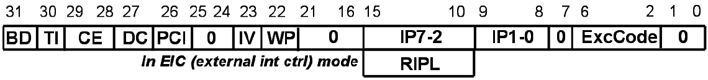
增加Cause寄存器
记录当前哪些硬件中断有效
IP[7:2]：6个硬件中断
EPC
IP[7:2]
PC计算
PC
IMM
EPC
NPC
PC+4
PC
指
令
寄
存
器
26
指令
存储器
指令
[31:26]
寄存器堆
CAUSE
Read
Reg1
Addr
指令
[25:21]
Read
Data1
Data
指令
[20:16]
Read
Reg2
A
M1
Zero
Ov
数据
存储器
指令
[15:0]
0
1
2
Write
Reg
ALU
ALUOut
Addr
Read
Data2
B
ALU
结果
ReadData
1F
0
1
Write
Data
Write
Data
0
1
2
数据
寄存器
23
16
扩展
32

Slide 24
增加SR寄存器（1）
中断屏蔽：允许哪些硬件中断
IM[7:2]：6个硬件中断
IM[7:2]
EPC
PC计算
PC
IMM
EPC
NPC
PC+4
SR
PC
指
令
寄
存
器
26
指令
存储器
指令
[31:26]
寄存器堆
CAUSE
Read
Reg1
Addr
指令
[25:21]
Read
Data1
Data
指令
[20:16]
Read
Reg2
A
M1
Zero
Ov
数据
存储器
指令
[15:0]
0
1
2
Write
Reg
ALU
ALUOut
Addr
Read
Data2
B
ALU
结果
ReadData
1F
0
1
Write
Data
Write
Data
0
1
2
数据
寄存器
24
16
扩展
32

Slide 25
增加SR寄存器（2）
全局中断使能：1-允许中断；0-禁止中断
IE
EPC
PC计算
PC
IMM
EPC
NPC
PC+4
SR
PC
指
令
寄
存
器
26
指令
存储器
指令
[31:26]
寄存器堆
CAUSE
Read
Reg1
Addr
指令
[25:21]
Read
Data1
Data
指令
[20:16]
Read
Reg2
A
M1
Zero
Ov
数据
存储器
指令
[15:0]
0
1
2
Write
Reg
ALU
ALUOut
Addr
Read
Data2
B
ALU
结果
ReadData
1F
0
1
Write
Data
Write
Data
0
1
2
数据
寄存器
16
扩展
32
25

Slide 26
增加SR寄存器（3）
EXL：进入中断后，必须标记，防止再次进入
EXL
EPC
PC计算
PC
IMM
EPC
NPC
PC+4
SR
PC
指
令
寄
存
器
26
指令
存储器
指令
[31:26]
寄存器堆
CAUSE
Read
Reg1
Addr
指令
[25:21]
Read
Data1
Data
指令
[20:16]
Read
Reg2
A
M1
Zero
Ov
数据
存储器
指令
[15:0]
0
1
2
Write
Reg
ALU
ALUOut
Addr
Read
Data2
B
ALU
结果
ReadData
1F
0
1
Write
Data
Write
Data
0
1
2
数据
寄存器
26
16
扩展
32

Slide 27
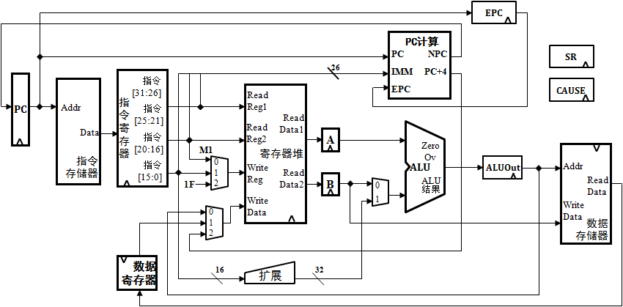
中断响应机制——控制器（1）
S0
Fetch
S1
DCD/RF
检测：每条指令的最后1个状态
如果有，则进入中断响应状态
检测时需要判断是否中断允许
解决方法：
assign IntReq = |(HWInt[7:2] & IM[7:2]) & IE & !EXL ;
S2
MA
S6
EXE
S8
Branch
S9
Jmp
S3
MR
S5
MW
S7
WB
S10
INT
S4
MWB
IntReq
27

Slide 28
中断响应机制——控制器（2）
S0
Fetch
S1
DCD/RF
处理：保存PC/跳转/关中断均在中断响应状态完成
保存：将PC保存在EPC中
注意：PC已经存储新指令地址了
跳转：控制NPC产生中断处理程序入口地址，并写入PC
关中断：EXL置位，防止再次进入
S2
MA
S6
EXE
S8
Branch
S9
Jmp
S3
MR
S5
MW
S7
WB
S10
INT
●
S4
MWB

系统需求：
在同一周期完成
实现技巧：
PC/EPC/EXL写使能同时产生

28

Slide 29
中断响应机制——中断服务程序
框架结构：保存现场、中断处理、恢复现场、中断返回
1、保存现场
将所有寄存器都保存在堆栈中
2、中断处理
读取特殊寄存器了解哪个硬件中断发生
执行对应的处理策略
3、恢复现场
从堆栈中恢复所有寄存器
4、中断返回
执行eret指令
1、3、4：通用
2：针对特定设备
29

Slide 30
中断响应机制——ERET指令
恢复PC，开中断
恢复PC：将EPC写入PC
开中断：清除EXL，允许再次产生

EXL清0
30

Slide 31
CP0——0号协处理器
包含EPC、SR、Cause等特殊寄存器
EPC
PC计算
PC
IMM
EPC
NPC
PC+4
SR
PC
指
令
寄
存
器
26
指令
存储器
指令
[31:26]
寄存器堆
CAUSE
Read
Reg1
Addr
指令
[25:21]
Read
Data1
Data
指令
[20:16]
Read
Reg2
A
M1
Zero
Ov
数据
存储器
指令
[15:0]
0
1
2
Write
Reg
ALU
ALUOut
Addr
Read
Data2
B
ALU
结果
ReadData
1F
0
1
Write
Data
Write
Data
0
1
2
数据
寄存器
16
扩展
32
31

Slide 32
中断响应机制分析：软硬件协同
设备 | CP0 | CPU | 中断服务程序
6个硬件中断
IntReq =
f(IE/EXL/IM/IP)
指令最后周期检测IntReq
EPC ← PC
EXL置位
PC←硬件中断服务程序入口
保存现场
中断处理
恢复现场
ERET
PC ← EPC
EXL清除
32

Slide 33
协处理器0（CP0）
寄存器号 | 寄存器
12 | SR
13 | CAUSE
14 | EPC
15 | PrID
4个寄存器：SR、Cause、EPC、PRId
阅读《See MIPS Run Linux》第3章
无关寄存器及无关位可以不阅读
理解要点：
SR：用于对系统进行控制
指令可读可写
Cause：指令读取，硬件控制写入
IP[7:2]：对应外部6个中断源
ExcCode：异常/中断发生时控制器控制写入编码值
EPC：用于保存异常/中断发生时的PC
保存PC：硬件控制写入
指令读取：中断服务程序
PRId：处理器ID
可以用于实现个性的编码☺
33

Slide 34
协处理器指令及用途
指令：MFC0、MTC0
不能直接修改CP0寄存器，必须借助通用寄存器
MFC0：读取CP0寄存器至通用寄存器
SR：获取处理器的控制信息
Cause：获取处理器当前所处于的状态
EPC：获取被异常/中断的指令地址
PRId：读取处理器ID（可以读取你的个性签名☺）
MTC0：通用寄存器值写入CP0寄存器
SR：对处理器进行控制，例如关闭中断
EPC：操作系统中将用于多任务切换
34

Slide 35
设计CP0：模块接口
信号名 | 方向 | 用途 | 产生来源及机制
PC[31:2] | I | 用于保存PC | PC
DIn[31:0] | I | CP0寄存器的写入数据 | 执行MTC0指令时产生 数据来自GPR[rt]
HWInt[5:0] | I | 6个设备中断 | 从Bridge传递而来
Sel[4:0] | I | 用于选择CP0内部的寄存器 | 执行MFC0/MTC0指令时产生
Wen | I | CP0寄存器写使能 | 执行MTC0指令时产生
EXLSet | I | 用于置位SR的EXL(EXL为1) | CPU控制器在中断响应状态产生
EXLClr | I | 用于清除SR的EXL(EXL为0) | CPU执行ERET指令时产生
clk | I | 时钟
rst | I | 复位
IntReq | O | 中断请求，输出至CPU控制器 | 是HWInt/IM/EXL/IM的函数
EPC[31:2] | O | EPC寄存器输出至NPC
DOut[31:0] | O | CP0寄存器的输出数据 | 执行MFC0指令时产生 数据写入GPR[rt]
35

Slide 36
设计CP0：SR
由于无用位较多，因此只定义有用位。
reg [15:10] im ;
reg exl, ie ;
SR整体表示为：{16’b0, im, 8’b0, exl, ie}
im，ie的行为很简单
if (当Wen有效并且Sel为对应的寄存器编号)
{im, exl, ie} <= {DIn[15:10], DIn[1], DIn[0]} ;
36

Slide 37
设计CP0：SR
exl要复杂一些：除了类似im/ie的行为外，还必须有置位和清除的功能。以置位为例：
if (EXLSet)
exl <= 1’b1 ;
37

Slide 38
设计CP0：Cause
Cause：只需定义6位寄存器，不断的锁存HWInt[5:0]
reg [15:10] hwint_pend ;
Cause整体表示为：{16’b0, hwint_pend, 10’b0}
38

Slide 39
设计CP0：EPC
定义30位寄存器
reg [31:2] epc;
为什么不需要32位？
39

Slide 40
设计CP0：PRId
用于对公司/指令集版本等进行标识
Intel处理器也有ID，CPU-Z就可以读取
目前可以任意选则用一个4字节的编码值，如
0x1234_5678
40

Slide 41
设计CP0：输出CP0中寄存器内容
除了SR/Cause/EPC/PRId外，一律输出0。
可以设计一个5选1的MUX。
也可以用行为描述，样例代码：
assign DOut = (Sel==12) ? {16’b0, im, 8’b0, exl, ie} ：
XXXXXXXXXXXXXXXXXXXXXXXXXXXXXXXXXXXXXX :
XXXXXXXXXXXXXXXXXXXXXXXXXXXXXXXXXXXXXX :
XXXXXXXXXXXXXXXXXXXXXXXXXXXXXXXXXXXXXX :
32’b0 ;
41

